Slide 1

02
消费特征
趋势分析
个体分析
相关指标

Slide 2
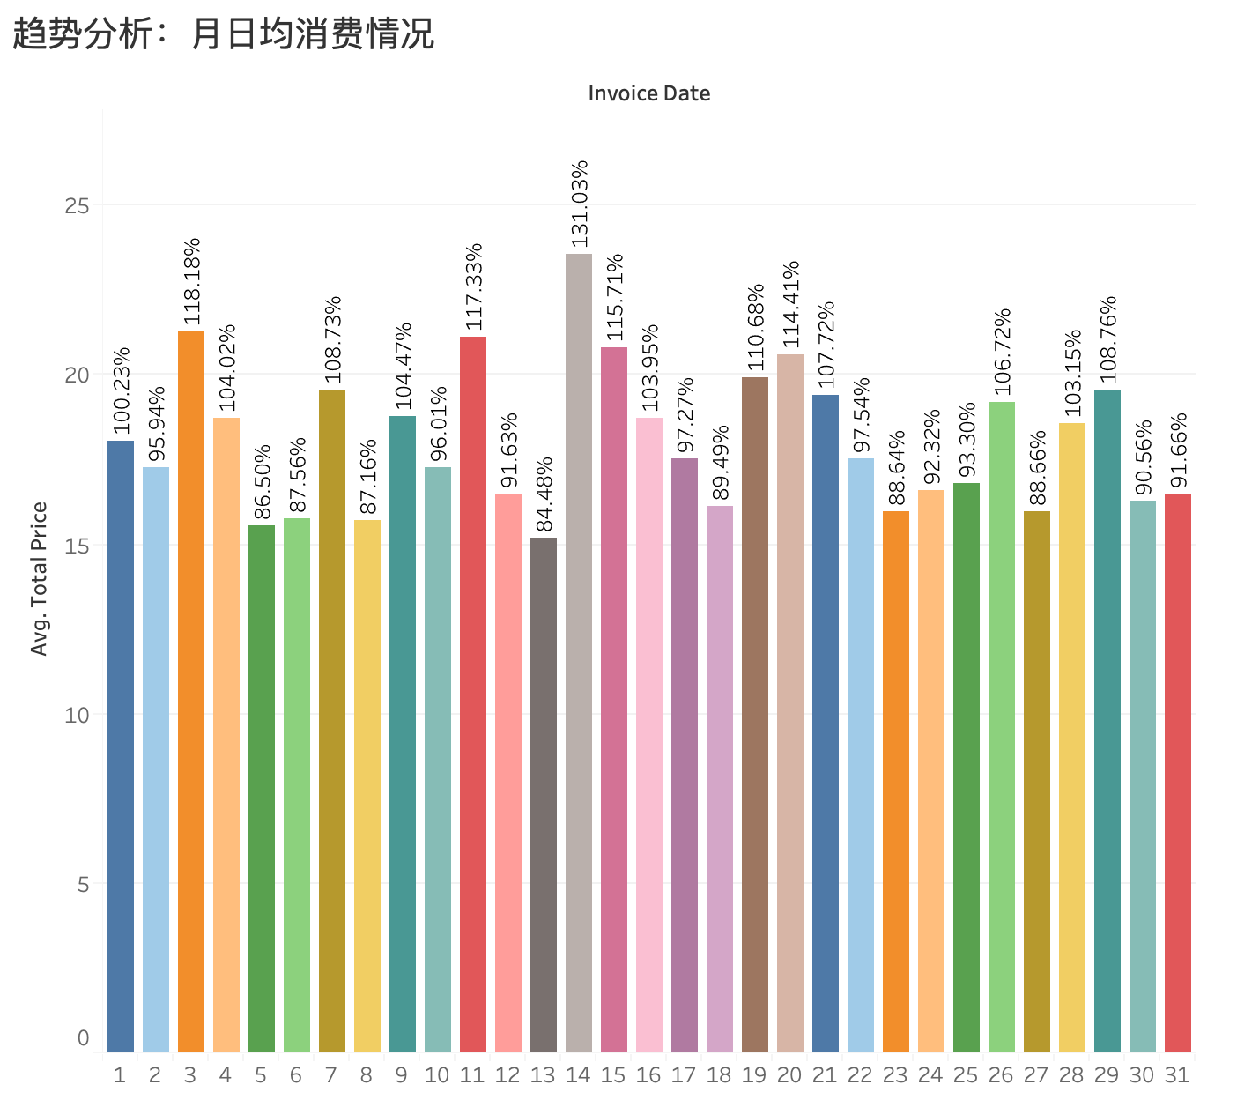
趋势分析：消费行为存在周期性
每月日均消费，以3~5天为一个周期，相较于月初、月末，月中消费金额较多
周期性可能与会员日等促销行为相关，可持续发展；此外，消费者在月初经济情况良好，可进一步采取促销措施（购物车降价、发放优惠券、精细化营销）

Slide 3
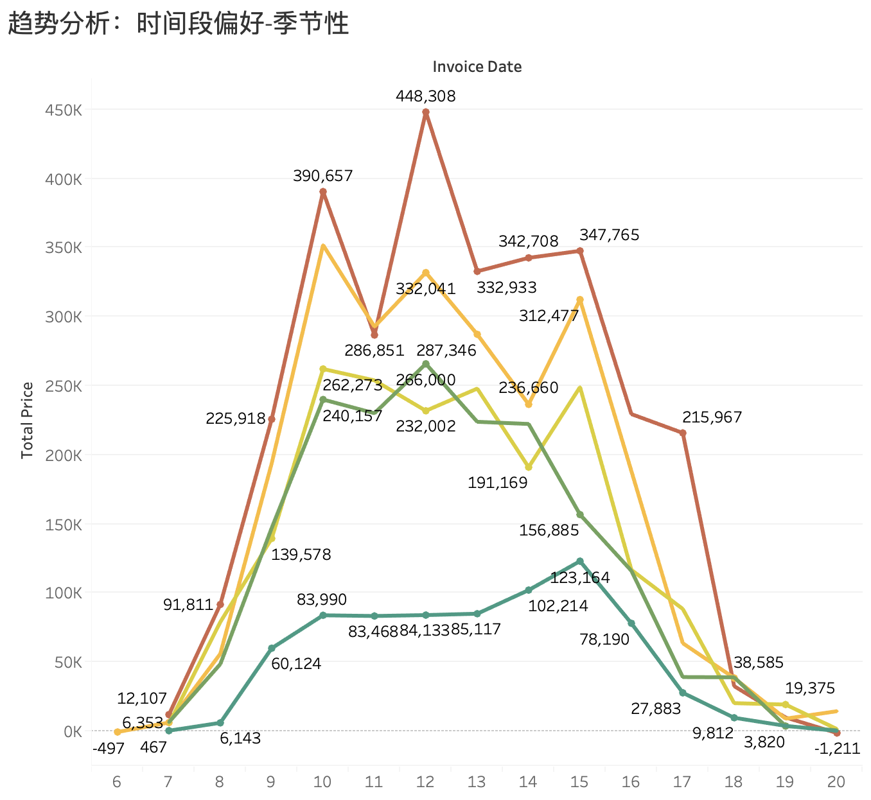
趋势分析：消费行为存在周期性
第4季度消费情况最好，但由于样本数据时间范围受限（2010年12月~2011年12月），可能存在较大偏差
其中以10~15点消费额最高，可进一步分析购买品类，做组合销售，进一步提升客单价

Slide 4
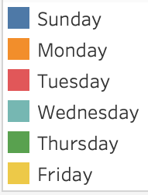
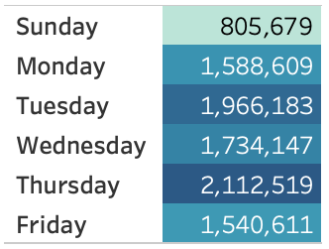
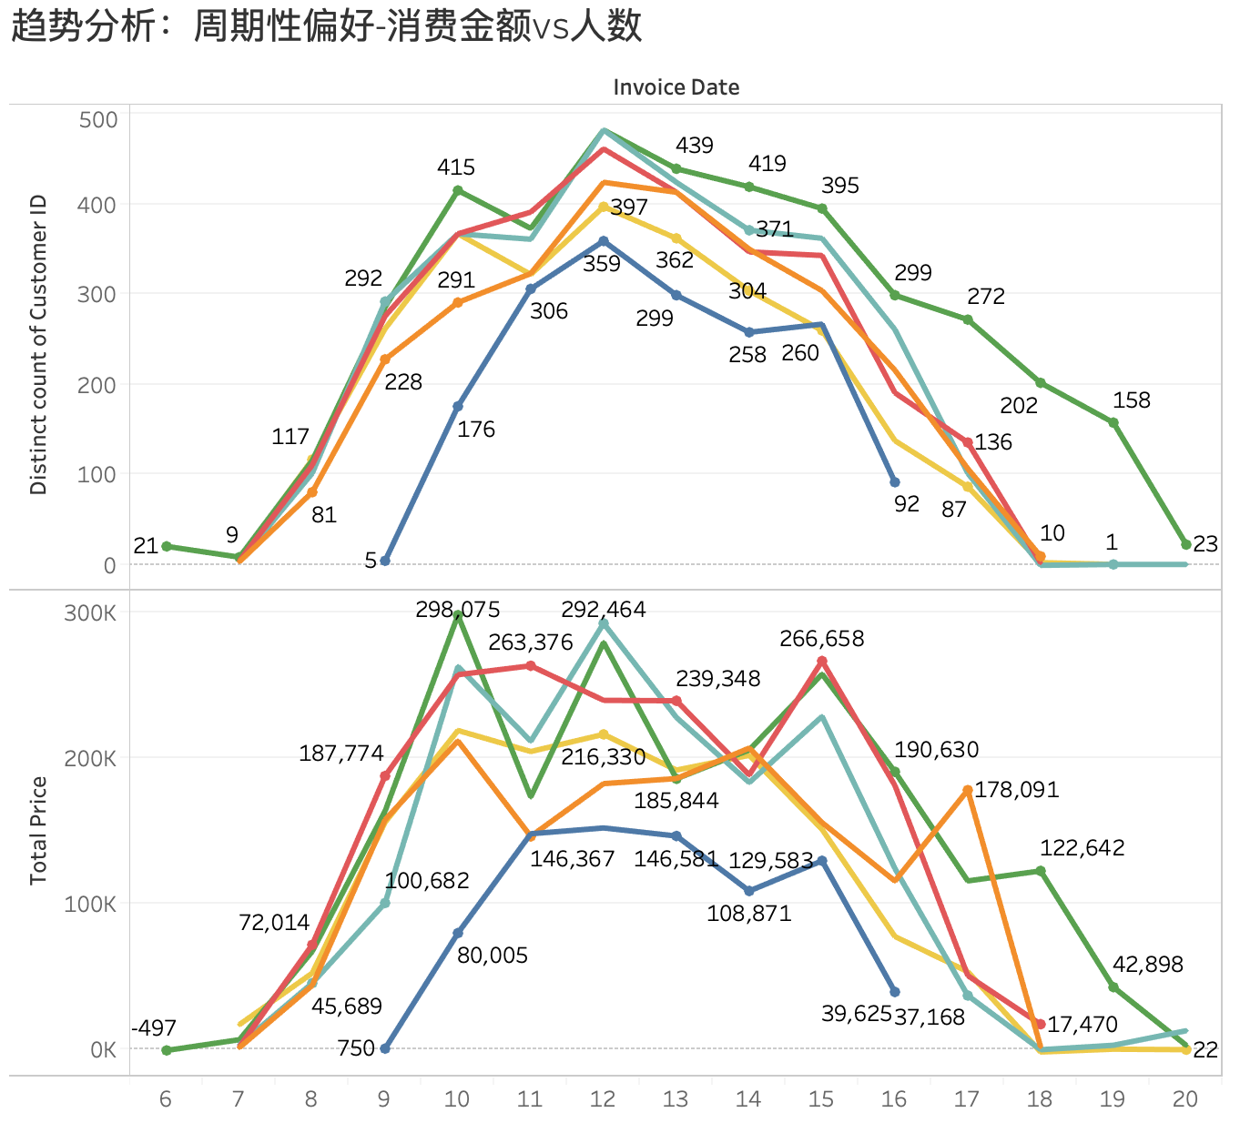
趋势分析：不同时段的价格偏好
从周期性来看，消费者的时间段偏好依然很规律，主要集中在10点到15点
其中，周四的消费人数与金额最为持续（活动or行为），而周日的消费时间最短（行为偏好）
通过对比各时段的消费额与人数，可进一步判断消费者价格偏好

